Slide 1
SPRINT REPORT
Railway Ticket Booking System
Sprint 1
Quy mô nhóm: 5
Dự án: Hệ thống bán vé tàu điện
Thành Viên:
Cao Nguyên Hồng (A) – Business + Docs
Dương Thành Công (B) – Frontend
Đăng Văn Hậu (C) – Backend + DB
Huỳnh Tấn Tồn (D)– QA + Integration
Võ Thanh Hà (D) – Demo + Report

Slide 2
Sprint Goal
Mục tiêu của Sprint 1 là xây dựng và hoàn thiện luồng mua vé cơ bản (Happy Path) của hệ thống bán vé tàu điện.
Luồng này mô tả toàn bộ quá trình từ khi khách hàng tìm chuyến tàu cho đến khi nhân viên soát vé xác nhận vé hợp lệ bằng mã QR.
Sprint tập trung vào việc triển khai các chức năng quan trọng giúp hệ thống có thể demo được quy trình mua vé hoàn chỉnh.

Slide 3
Sprint Backlog (Planned)
Story/Task ID | Mô tả | Liên quan Fxx | Ưu tiên | Người phụ trách | Ước lượng
US01 | Tìm chuyến theo ga/thời gian | F05, F06, F07 | Must | B + C | 5 story point
US02 | Chọn ghế trên sơ đồ toa | F08, F09 | Must | B + C | 5 SP
US03 | Thanh toán online mô phỏng | F10, F12 | Must | C + B | 3 SP
US04 | Nhận vé QR | F13, F14 | Must/Should | C | 3 SP
US05 | Quét vé QR | F17 | Must | C + D | 3 SP

Slide 4
Sprint Result
User Story | Trạng thái
US01 | Hoàn thành
US02 | Hoàn thành
US03 | Hoàn thành
US04 | Hoàn thành
US05 | Hoàn thành
Kết luận:
Tổng số User Stories: 5
Hoàn thành: 5
Tỷ lệ hoàn thành: 100%
Sprint đã đạt được mục tiêu đề ra.

Slide 5
Sprint Result
Hạng mục | Trạng thái | Bằng chứng | Ghi chú
US01 – Tìm chuyến | Done | Ảnh màn hình tìm chuyến + API response | Luồng hoạt động đúng
US01 – Tìm chuyến | Done | Ảnh màn hình tìm chuyến + API response | Luồng hoạt động đúng
US01 – Tìm chuyến | Done | Ảnh màn hình tìm chuyến + API response | Luồng hoạt động đúng
US01 – Tìm chuyến | Done | Ảnh màn hình tìm chuyến + API response | Luồng hoạt động đúng
US01 – Tìm chuyến | Done | Ảnh màn hình tìm chuyến + API response | Luồng hoạt động đúng
Kết luận:
Tổng số User Stories: 5
Hoàn thành: 5
Tỷ lệ hoàn thành: 100%
Sprint đã đạt được mục tiêu đề ra.
Bảng Các hạng mục đã hoàn thành

Slide 6
Sprint Result
Hạng mục | Trạng thái | Lý do | Hướng xử lý Sprint sau
Hạng mục | Trạng thái | Lý do | Hướng xử lý Sprint sau
Hạng mục | Trạng thái | Lý do | Hướng xử lý Sprint sau
Hạng mục chưa hoàn thành / đang thực hiện

Slide 7
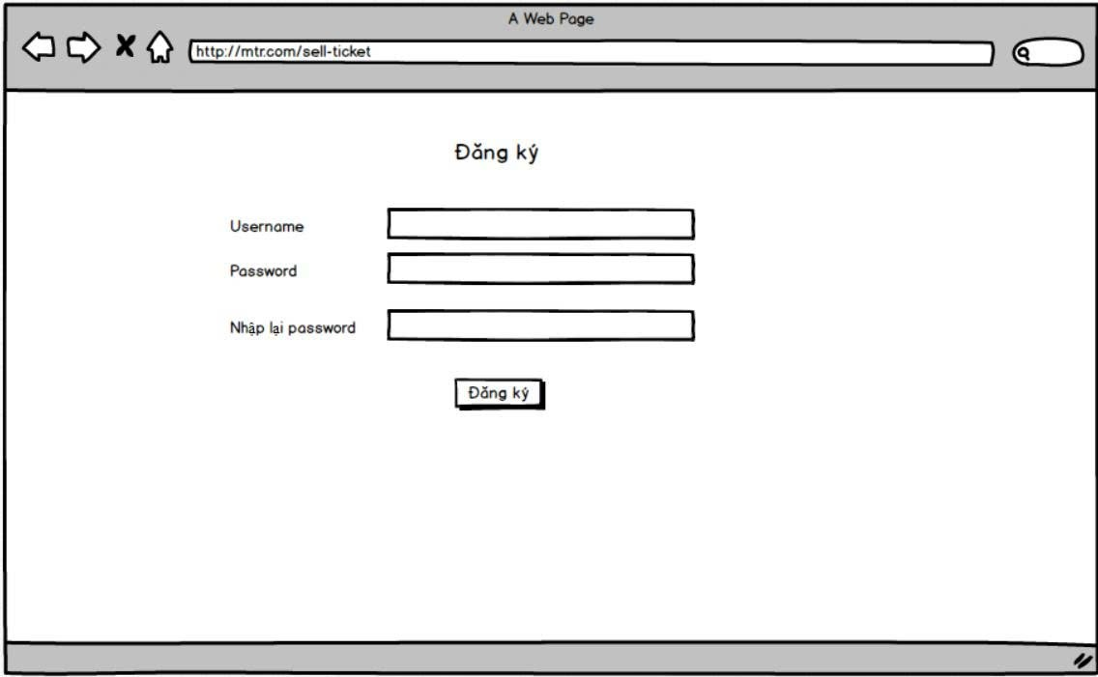
Demo Business Flow
Register:

Slide 8
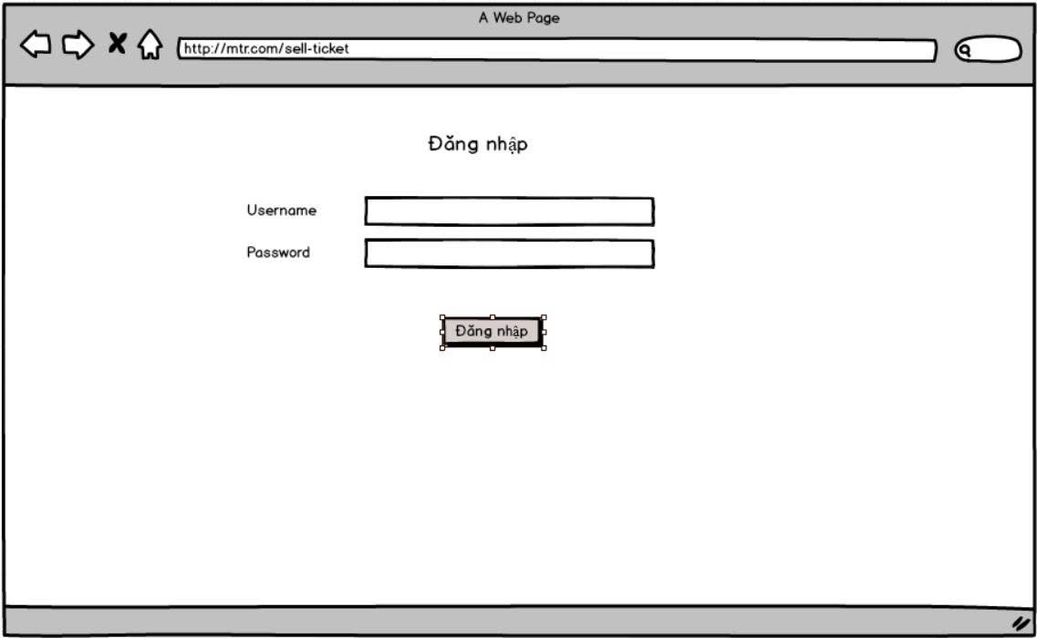
Demo Business Flow
Login:

Slide 9
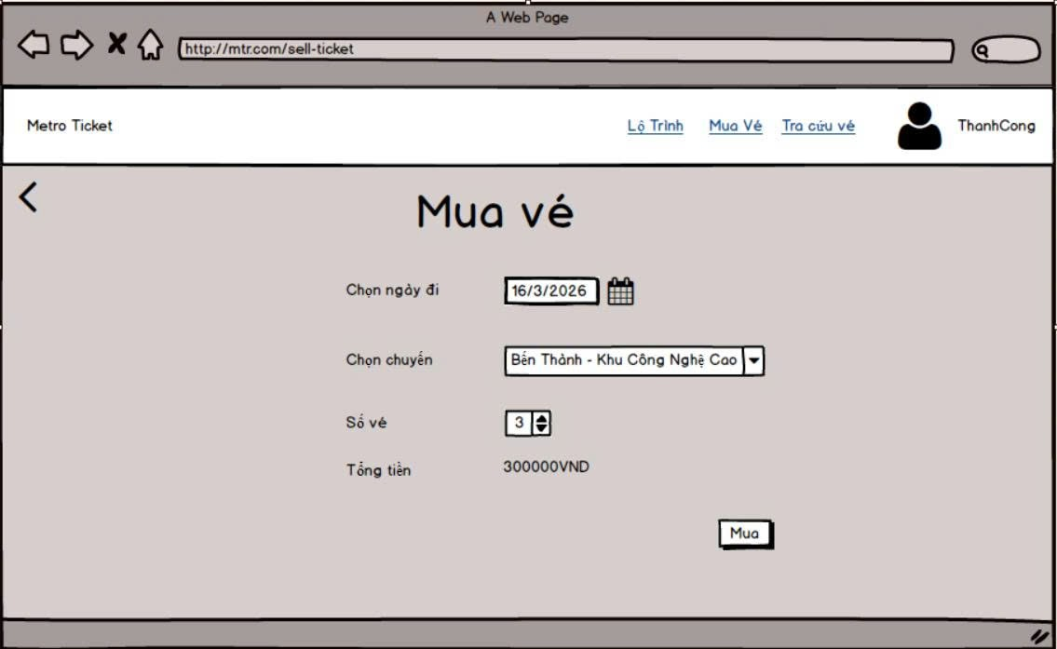
Demo Business Flow
Buy:

Slide 10
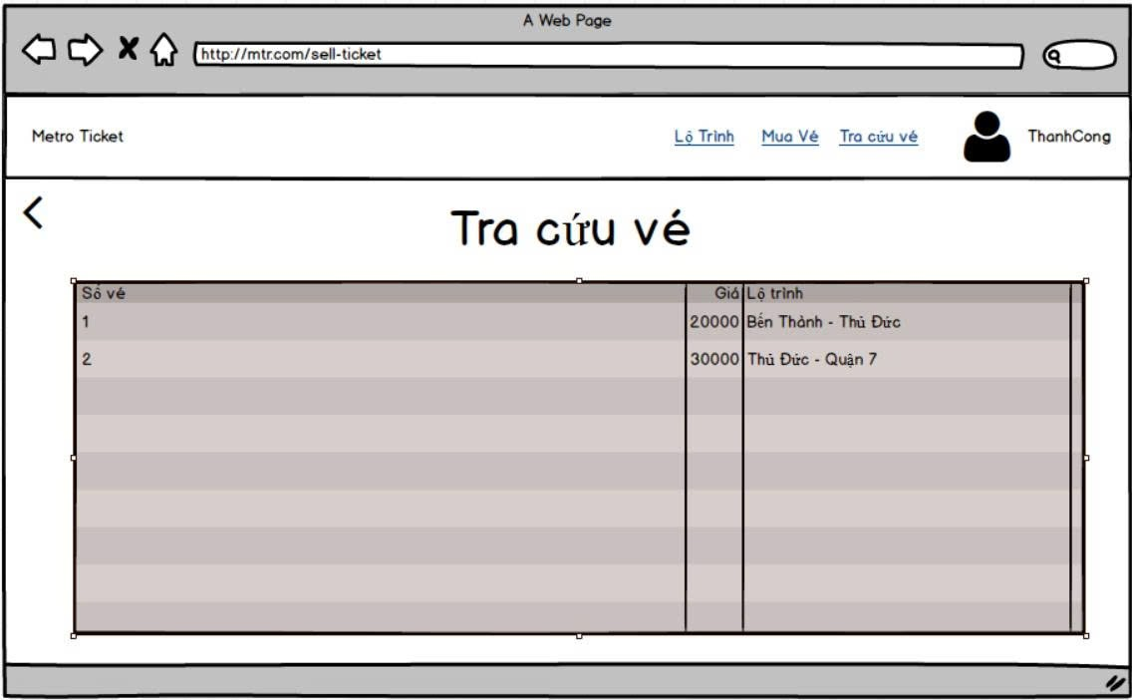
Demo Business Flow
Search:

Slide 11
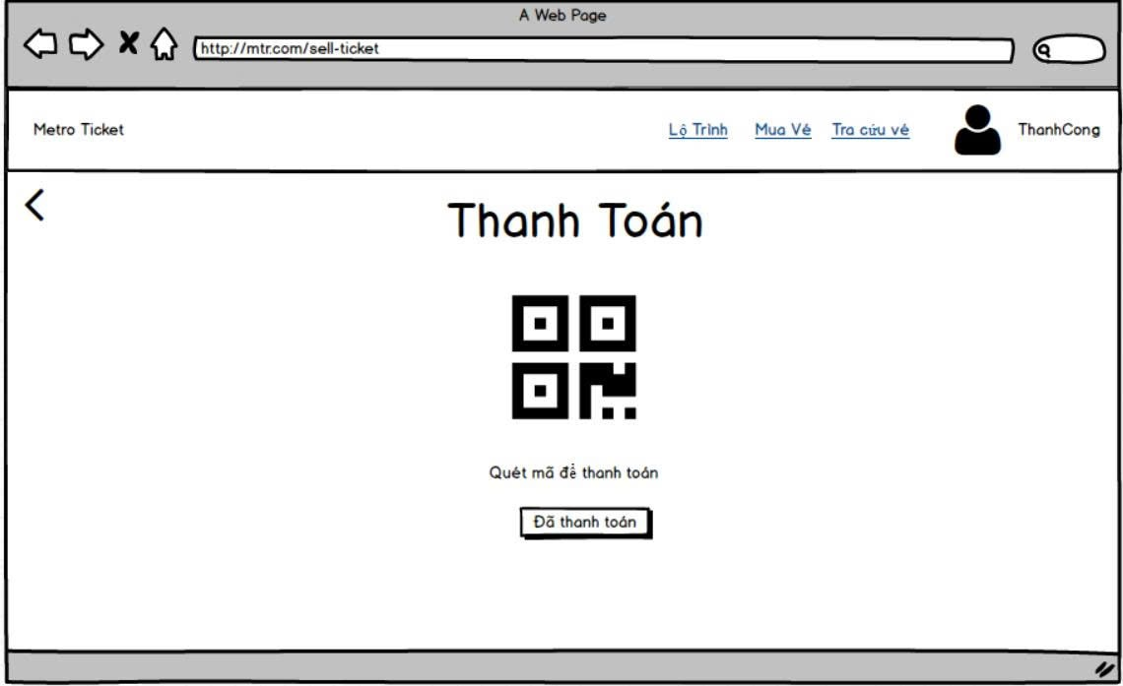
Demo Business Flow
Paymemt:

Slide 12
Testing Result
Kết quả kiểm thử hệ thống
Tổng số test case đã viết: 10
Kết quả kiểm thử:
Pass: 10
Fail: 0
Lỗi nghiêm trọng: 0
Các nhóm kiểm thử bao gồm:
Kiểm thử luồng mua vé (Happy Path)
Kiểm thử lỗi cạnh biên
Kiểm thử hồi quy cơ bản

Slide 13
Test ID | Mô tả | Mong đợi | Kết quả | Mức độ
TC01 | Tìm chuyến hợp lệ | Hệ thống trả danh sách chuyến đúng điều kiện | Pass | Cao
TC02 | Hai người đặt cùng một ghế | Chỉ một người đặt vé thành công | Pass | Rất cao
TC03 | Chọn ghế còn trống | Ghế được giữ tạm thời trong 5–10 phút | Pass | Cao
TC04 | Thanh toán thành công | Hệ thống tạo vé điện tử | Pass | Cao
TC05 | Sinh mã QR | Vé được tạo với QR duy nhất | Pass | Cao
TC06 | Quét QR hợp lệ | Hệ thống xác nhận vé hợp lệ | Pass | Cao

Slide 14
System Quality
Đánh giá chất lượng hệ thống
Hiệu năng
Chức năng tìm chuyến trả kết quả trong ≤ 2 giây
Bảo mật
Mật khẩu người dùng được mã hóa (hash) trước khi lưu vào cơ sở dữ liệu
Độ tin cậy
Hệ thống không cho phép hai người đặt cùng một ghế
Khả dụng
Quy trình mua vé được thiết kế không quá 5 bước

Slide 15
Risks & Issues
Các vấn đề gặp phải
Vấn đề 1
Xung đột khi nhiều người cùng chọn một ghế
Giải pháp
Áp dụng cơ chế giữ ghế tạm thời 5–10 phút
Vấn đề 2
Chức năng gửi email vé chưa ổn định
Giải pháp
Tạm thời sử dụng mock email / log hệ thống

Slide 16
Next Sprint Plan
Kế hoạch Sprint tiếp theo
Các chức năng ưu tiên:
Ưu tiên 1
Triển khai chức năng hủy vé (F16)
Ưu tiên 2
Hoàn thiện chức năng quản lý hệ thống cho Admin
Ưu tiên 3
Xây dựng báo cáo doanh thu
Mục tiêu Sprint tiếp theo:
Tiếp tục hoàn thiện các chức năng Should và Could trong hệ thống và nâng cao chất lượng kiểm thử.

